Slide 1




AI-based paper analysis support web service for learner
학습자를 위한 AI 기반 논문 분석 지원 웹서비스
20197128 이영호
20181597 이태윤
20217134 박민이

Slide 2








Contents
PART
PART
PART
PART
01
02
03
04
프로젝트 개요
주요 기능 및 설명
프로젝트 결과물
향후 계획

Slide 3








PART
프로젝트 개요
Education Presentation
01
문서 내 표 추출 및 변환 서비스
캡스톤 주제로써 범위가 부족하다.
서비스의 활용도가 애매하고 특정한 대상이 필요하다.
주제 변화 과정
논문 RPA 웹 서비스
프로젝트를 시각화하기 어렵다.
구현하고자 하는 서비스가 명확해야 한다.
서비스 대상과 목적을 구체화하여 주제 변경

Slide 4



PART
PART
프로젝트 개요
Education Presentation
02
01
영어 논문을 독해하는데 의미를 파악하기 어려웠다.
관련 연구나 기술에 대한 배경지식을 찾아봐야 했다.
내용이 길어 원하는 정보를 찾기 어려웠다.
논문 학습의 어려움

Slide 5

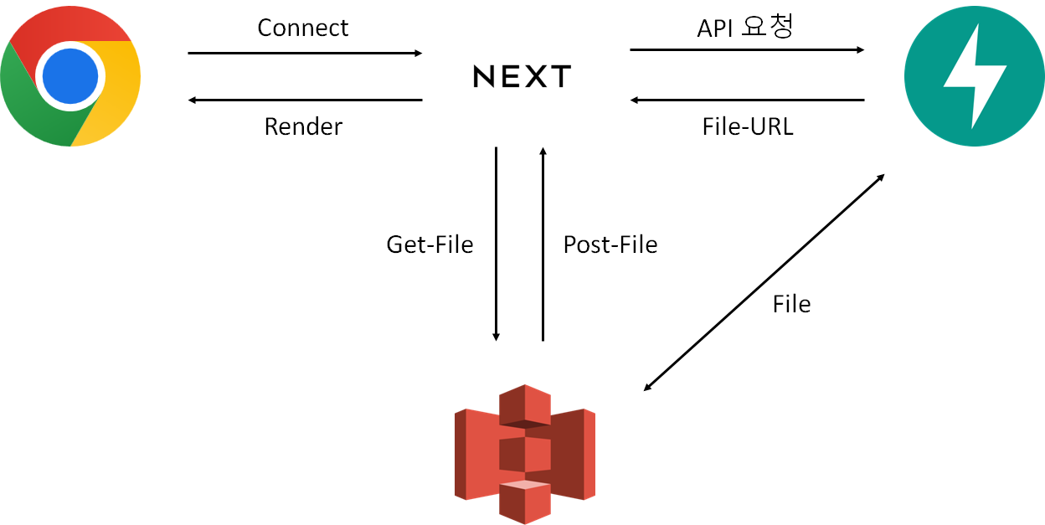
PART
주요 기능 및 설명
Education Presentation
02

Slide 6




PART
주요 기능 및 설명
Education Presentation
02
App
Main
Veiwer
NEXT.js
Component
폴더 구조 기반의 간편한 라우팅
…
FastApi
Styles
경량 프레임워크와 파이썬의 풍부한 라이브러리
…
클라이언트 / 모델 서비스 서버 분리
main.py
각 구성 요소를 독립적으로 확장
서버의 부담이 큰 서비스를 API 형태로 분리
Routers
…
Services
…

Slide 7
PART
주요 기능 및 설명
Education Presentation
02
Register / Login
User
Upload Paper
Analyze Paper
Summarize Paper
View Paper
<<AI system>>
Translate
Admin
Manage User
Manage File

Slide 8
PART
PART
주요 기능 및 설명
02
04
1 ) 실시간 번역
2 ) 요약
- block 지정
- 논문 파일 전체 요약
3) 챕터별 요약
4) 참고문헌 요약
5) 이미지 미리보기
- 챕터 분리 -> 요약
참고문헌 hyperlink화
-> 요약 view
- 논문 내 이미지 뷰어

Slide 9
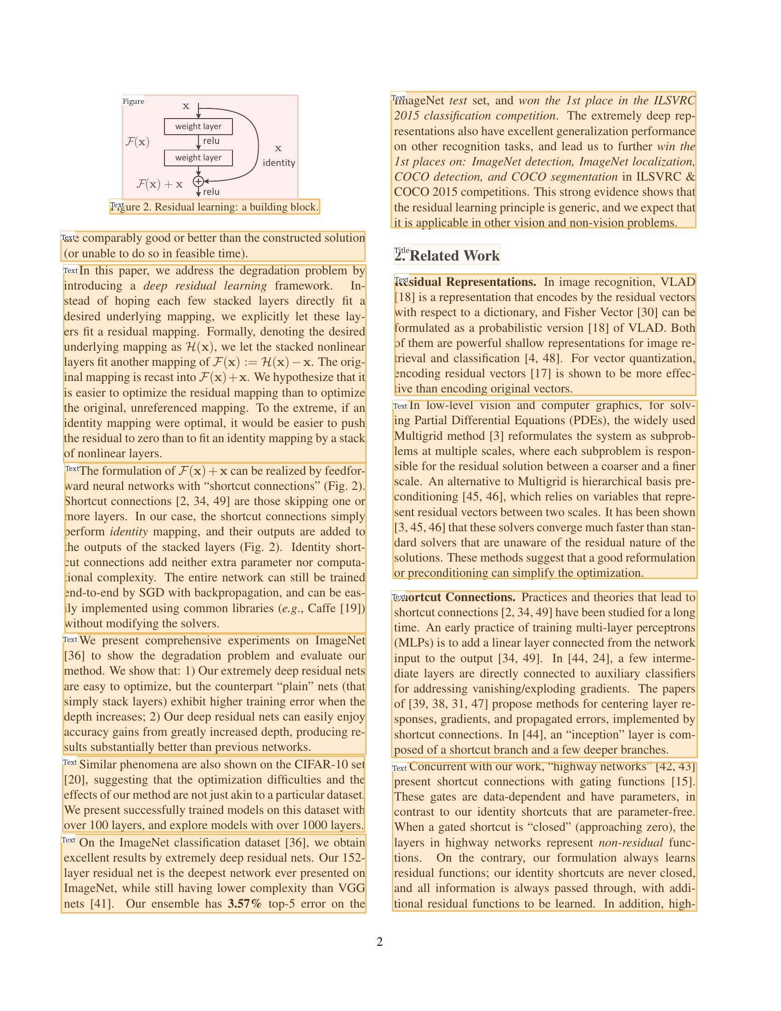
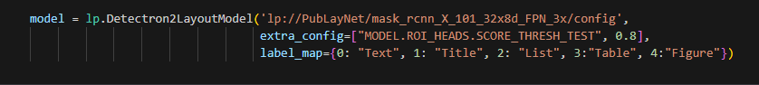
PART
주요 기능 및 설명
Education Presentation
02
1) 레이아웃 분석
Notes:
추후 추가될 기능과 연관되는 기능

Slide 10
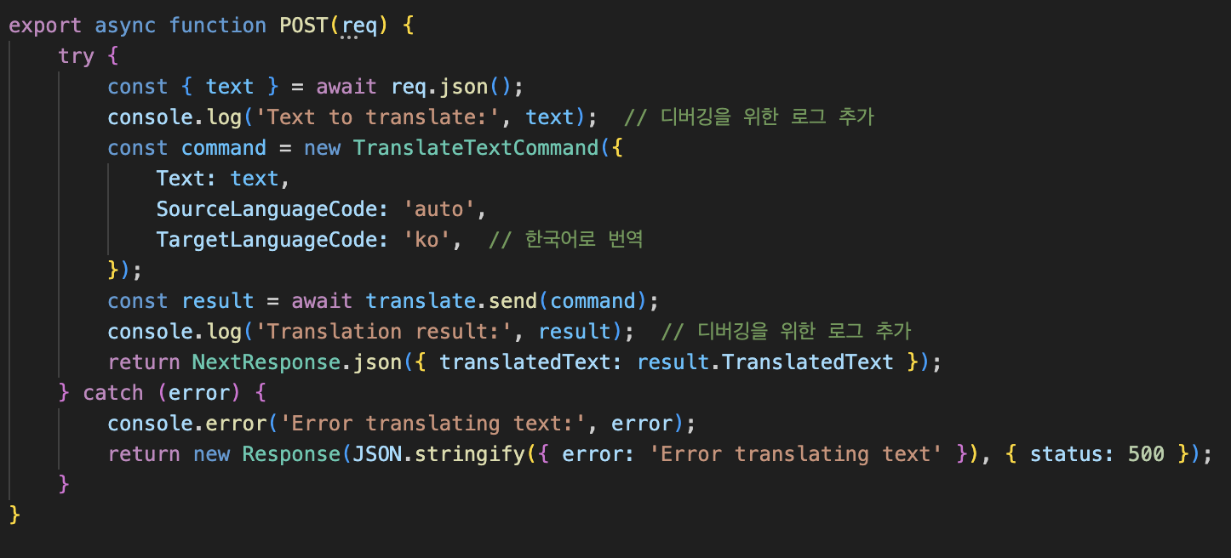
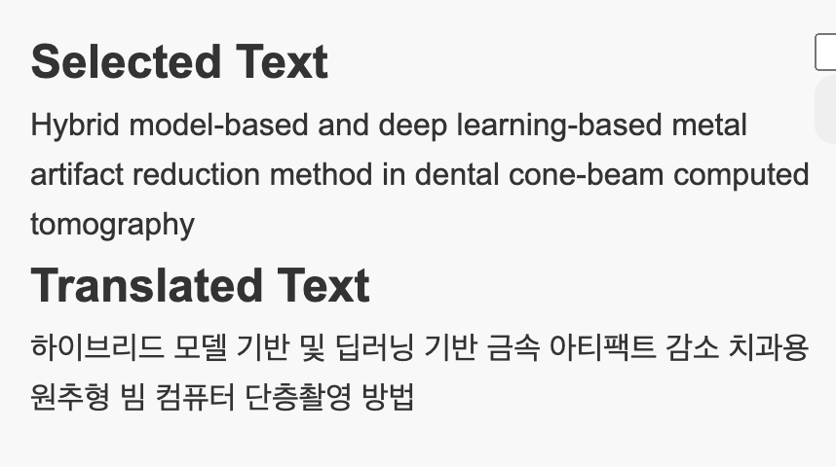
PART
주요 기능 및 설명
Education Presentation
02
2) 실시간 번역
Notes:
체 번역을 안 넣은 이유- 원본의 레이아웃의 형태를 살려서 pdf 로 만들기 힘듦- 원본과 번역본을 왔다갔다 보기 힘듦

Slide 11
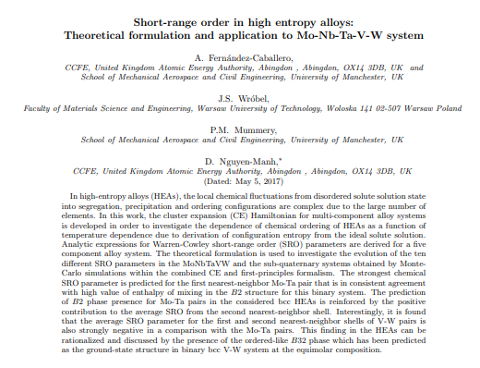
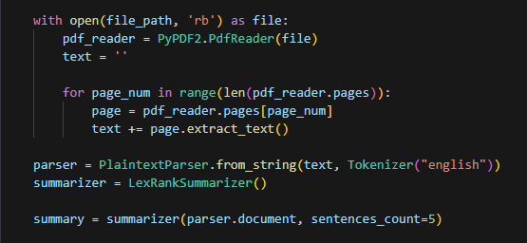
PART
주요 기능 및 설명
Education Presentation
02
3) 논문 요약
For the two sub-system alloys, it is found that the enthalpy of mixing for HEAs in the presence of Mo-Ta binaries, namely Mo-Ta-V-W, is signiﬁcantly lower not only than the those for the Mo-Nb-V-W where Ta element is absent, but also in a comparison with quinary Mo-Nb-Ta-V-W system.
In order to cross-checkthe consistency of SRO expressions for the ﬁve component system, in particular the competi- tion between transition metal elements Nb and Ta from group V in the quinary Mo-Nb-Ta-V-W, the SRO parameters for the equimolar and quaternary sub-systems Mo-Ta-V-W and Mo -Nb-V-W are calculated and depicted in Fig.4 and Fig.5, respectively.
For all t he three considered HEAs, the chemical SRO parameter for W and V pair is also predicted to be strongly negative a nd consistently preferable in the ﬁrst neighbor of the bcc lattice.
The investigation for V-W pair shows that the average SRO parameter becomes comparably nega tive to those for Mo-Ta pair.The formation of B2- like, where the 1NN and 2NN SRO parameters have the opposite signs , is only favorablefor the V-W in the considered HEAs at very the low temperatures, namely lower than 100K for the quinary and 200K for the quaternary systems.
Widom, Metallurgical and Materials Transactions A: Phys ical Metallurgy and Materials Science 47, 3306 (2015).

Slide 12

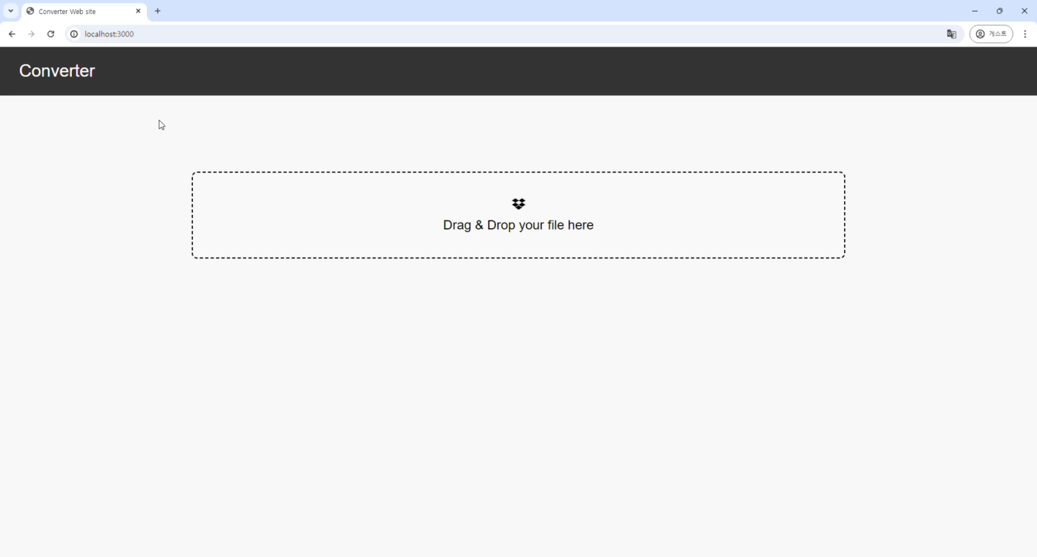
PART
프로젝트 결과물
Education Presentation
03

Slide 13
PART
향후 계획
04
1 ) 실시간 번역
2 ) 요약
- block 지정
- 논문 파일 전체 요약
3) 챕터 별 요약
4) 참고문헌 요약
5) 이미지 미리보기
- 챕터 분리 -> 요약
참고문헌 hyperlink화
-> 요약 view
- 논문 내 이미지 뷰어

Slide 14
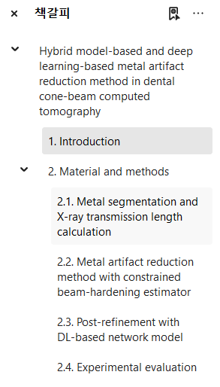
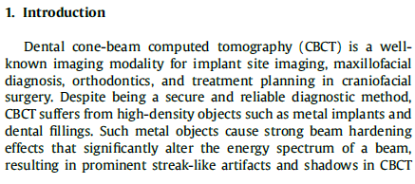
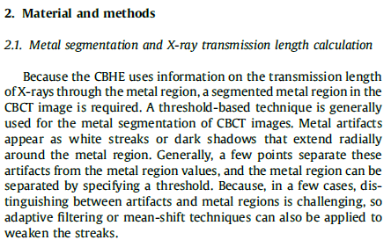
PART
향후 추가 기능 – 챕터 별 요약
04
Introduction 요약

Slide 15
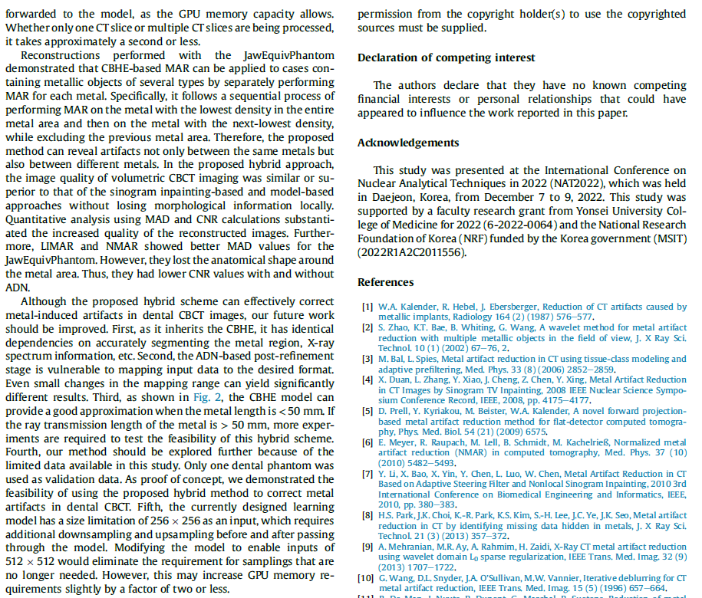

PART
향후 추가기능 - 참고문헌 요약
04
요약 정보
Hyperlink

Slide 16
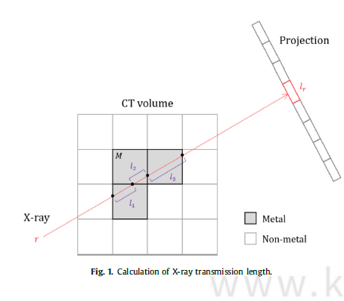
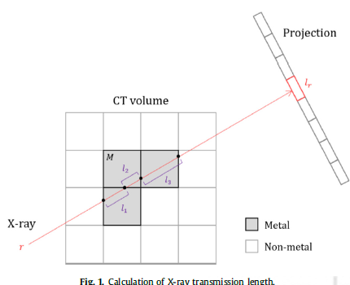
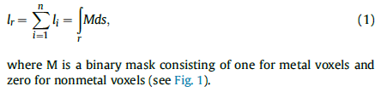
PART
향후 추가 기능 - 이미지 미리보기
04
Figure 추출
Click

Slide 17

Thank You!

